Slide 1

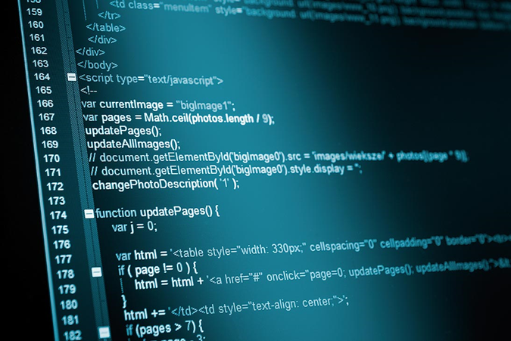

Обучение за ИТ кариера
Учебен план, учебни програми, учебни материали, обучения
Програмиране
Учителски екип
Обучение за ИТ кариера
https://it-kariera.mon.bg/e-learning/

Slide 2
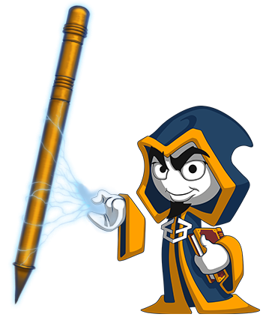
Съдържание
За програмата "Обучение за ИТ кариера"
Учебен план за "Приложен програмист"
Учебни програми за планираните курсове
Изпити (външно оценяване)
Учебни ресурси
За курса "Основи на програмирането"
Преподаватели, домашни, judge система, график, учебници, необходим софуер
2

Slide 3
Какво е "Обучение за ИТ кариера"?
Национална програма "Обучение за ИТ кариера"
3-годишно обучение за ученици от цялата страна, след 10 клас
За професия "Приложен програмист" (960 учебни часа)
Организира се от МОН с подкрепата на ИТ бизнеса
Занятия в извънучебно време (присъствено и онлайн)
Преподаватели: учители и програмисти от софтуерни фирми
Пет центъра за изпълнение на програмата
София (ТУЕС), Пловдив (ОМГ), Правец (ПГ по КТС), Русе (ПГЕЕ), Бургас (ПГЕЕ)
3

Slide 4
Учебен план за "Приложен програмист"
Първа година
Увод в програмирането
Програмиране
Увод в обектно-ориентираното програмиране (ООП)
Увод в алгоритмите и структурите от данни
Втора година
Обектно-ориентирано програмиране (ООП)
Бази данни
Разработка на софтуер
Програмиране за вградени системи
Математически основи на програмирането
Трета година
Операционни системи
Конкурентно програмиране
Алгоритми и структури от данни
Функционално програмиране
Интернет програмиране
Софтуерно инженерство
4

Slide 5
Учебни програми по програмиране
Увод в програмирането – 54 часа
Променливи, проверки, цикли, функции (методи)
Програмиране – 72 часа
Сорс контрол, типове данни, масиви и списъци, речници и хеш-таблици, дебъгване, стрингове, многомерни масиви
Увод в алгоритмите и структурите от данни – 72 часа
Алгоритми и сложност, линейни структури данни (списък, стек, опашка), алгоритми върху редици и линейни структури
Алгоритми за сортиране и търсене
5

Slide 6
Учебни програми по програмиране (2)
Увод в ООП – 36 часа
Дефиниране на класове (класове, конструктори, полета, свойства), член-функции (методи), енкапсулация на данни, статични членове
Обектно-ориентирано програмиране (ООП) – 144 часа
Компонентно тестване, дефиниране на по-сложни класове, шаблонни типове, наследяване, абстракция, интерфейси, полиморфизъм
Програмиране за вградени системи – 72 часа
Цифров и аналогов вход и изход, GPIO, сензори, комуникация
6

Slide 7
Учебни програми по програмиране (3)
Бази данни – 72 часа
Бази данни, таблици, записи, колони, моделиране на релационна база, SQL заявки за извличане на данни, съединения на таблици, агрегация и групиране, функции
Разработка на софтуер – 162 часа
Трислойна архитектура, компонентно тестване, дебъгване, рефакториране на код, инструменти за разработка
Софтуерни библиотеки, пакетни мениджъри
Достъп до бази данни, ORM, създаване на потребителски интерфейс, изграждане на цялостно трислойно приложение
7

Slide 8
Учебни програми по програмиране (4)
Математически основи на програмирането – 72 часа
Бройни системи, линейна алгебра, дискретна математика
Операционни системи – 72 часа
Конкурентно програмиране – 54 часа
Алгоритми и структури от данни – 145 часа
Функционално програмиране – 58 часа
Интернет програмиране – 144 часа
Софтуерно инженерство – 145 часа
8

Slide 9
Изпити
Изпити след всеки учебен курс
Национално външно оценяване (като матура)
Или защита на проект (за приложните дисциплини)
Външно оценяване, еднакво за цяла България
Практически изпити (задачи на компютър)
Оценяването се извършва от бизнеса
Най-вероятно ще е с judge система (резултати на момента)
9

Slide 10
Ресурси
Онлайн платформа на МОН за учебни ресурси:
https://it-kariera.mon.bg/e-learning
Там се качват учебните ресурси + видео за онлайн участниците
Дискусии по учебния материал:
https://softuni.bg/forum/categories/130
Неофициална Facebook група на проекта
https://fb.com/groups/training.for.it.career.bg
10

Slide 11
Обучение за ИТ кариера в София
Изпълнява се от ТУЕС в партньорство със СофтУни
Сутрешна група: понеделник и сряда, 9-12 часа @ СофтУни
Следобедна група: понеделник и сряда, 15-18 часа @ СофтУни
Онлайн група: учи вкъщи, идва на живо само на изпит
Старт: 22 януари 2018 г.
За административни въпроси:
ТУЕС, Лилия Тодорова, 02 / 875 10 94, school@elsys-bg.org
За въпроси по учебния материал: https://softuni.bg/forum/categories/130
11

Slide 12
За втория курс „Програмиране"
Курсът „Програмиране" – 72 учебни часа
Сорс контрол, типове данни, масиви и списъци
Речници и хеш-таблици, дебъгване, стрингове
Многомерни масиви
Практически изпит по програмиране:
Първа изпитна дата: 18.03.2018 г.
Продължителност: 6 часа.
12

Slide 13
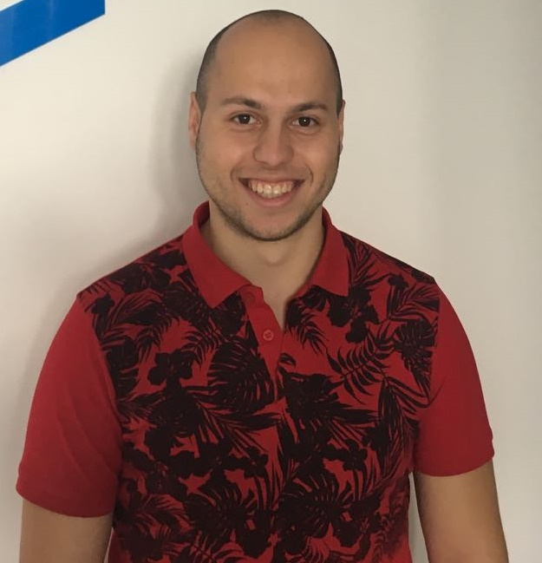
Преподавател
Иво Христов
Топ студент и трейнър в СофтУни
Висше образование със специалност Маркетинг
Интереси свързани главно с Java и JavaScript технологиите
13

Slide 14

Упражнения и домашни
Упражненията са много важни!
Програмирането се учи с писане, много писане!
Трябва да програмирате всеки ден!
Във всяко учебно занятие има задачи
Решаваме част от задачите в клас
Останалите остават за домашно
Решенията се качват в judge системата: judge.softuni.bg
14

Slide 15

Система за онлайн оценяване
Всички изпити и домашни се тестват автоматизирано
През онлайн judge система: judge.softuni.bg
Ще я ползвате на всяко учебно занятие
Влиза се с безплатен softuni.bg акаунт
Как работи тестването в judge системата?
Качвате сорс кода (програмата)
Програмата се проверява с поредица тестове
За всеки успешен тест получавате точки
15

Slide 16
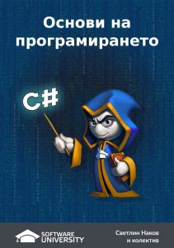
Учебник по "Основи на програмирането"
"Основи на програмирането със C#", д-р Светлин Наков и колектив, 2017
Българска версия (в PDF, HTML, ePub, Kindle и други формати)
Свободно изтегляне от: csharp-book.softuni.bg
16

Slide 17


Препоръчителен софтуер
Софтуер за обучението в настоящия курс:
Microsoft Windows (Win 10 / Win 8.1 / Win8 / Win7)
Visual Studio Community 2017 (безплатна версия на VS 2017)
Visual Studio 2015 / 2013 / 2012 също може (но не се препоръчва)
Алтернативи:
MonoDevelop (за Mac, Linux и Windows)
.Net Fiddle (директно в браузър)
17

Slide 18
Откриване ИТ-Кариера
https://it-kariera.mon.bg/e-learning/

Slide 19




Министерство на образованието и науката (МОН)
Настоящият курс (презентации, примери, задачи, упражнения и др.) е разработен за нуждите на Национална програма "Обучение за ИТ кариера" на МОН за подготовка по професия "Приложен програмист"
Курсът е базиран на учебно съдържание и методика, предоставени от фондация "Софтуерен университет" и се разпространява под свободен лиценз CC-BY-NC-SA

